Slide 1
AULA 2
PASSO 10: Acelerar o processo de recuperação e reconstruir melhor
Notes:
1

Slide 2





Ao final desta aula você será capaz de:
• Compreender o que o passo 10 institui na CCCR;
• Entender como colocar as diretrizes do passo em prática na sua cidade;
• Observar exemplos de cidades que já implantaram ações relativas ao passo 10 para o desenvolvimento da resiliência local.
Notes:
2

Slide 3

PASSO 10: Acelerar o processo de recuperação
e reconstruir melhor.
Após qualquer desastre, assegure que as necessidades dos sobreviventes estejam no centro da reconstrução, por meio do apoio direto e por suas organizações comunitárias, de modo a projetar e ajudar a implementar ações de resposta e recuperação, incluindo a reconstrução de casas e de meios de subsistência.
Notes:
3

Slide 4
PASSO 10
Planejamento pós-recuperação de eventos - pré-evento
Arranjos financeiros de sombra para o processamento de ajuda recebida e os fundos de desembolso.
Planejando a recuperação pós-evento e a reinicialização econômica.
Grau em que houve consulta de partes interessadas em torno dos planos de "recuperação e reinicialização de eventos"
Loops de aprendizagem.
Lições aprendidas
Notes:
4

Slide 5

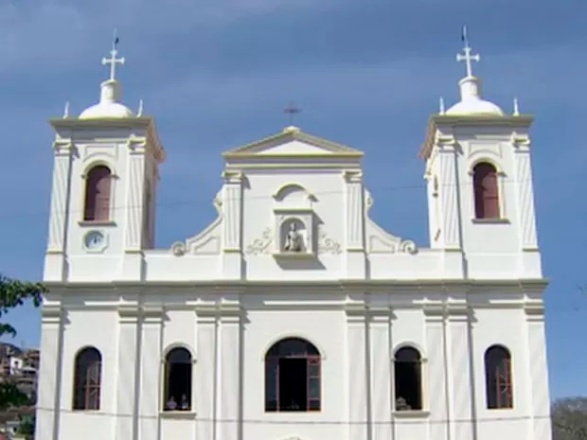
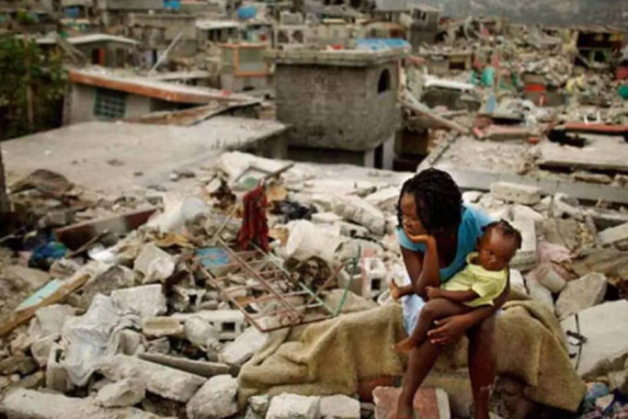
São Luiz do Paraitinga, SP
Considerações de gênero para centros de evacuação em Sendai, Japão
Notes:
5

Slide 6



Texto e apresentação
Profa. Dra. Danyelle Stringari
Produção e edição
Néctar filmes
Realização
CEPED/PR
Notes:
6

